Slide 1
НАСТАВНA TEMA:
Обновљиви извори енергије
ВЕТАР,СУНЦЕ И ВОДА
Основна школа "Др Јован Цвијић"
Зрењанин

Slide 2
Наставни предмети:Свет око нас ,Чувари природе и Ликовна култура
Разред:први
Аутор:
Љиљана Калембер-професор разредне наставе

Slide 3
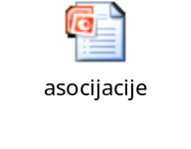
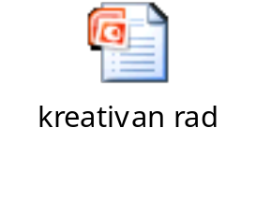


ДРУГИ ЧАС
ПРВИ ЧАС
1. Уводне активности:
1.Креативан рад
-асоцијације
-групни рад
-презентација група
2. Основне активности:
-обновљиви извори енергије
3. Завршне активности:
-квиз

Slide 4
Ljiljana Kalember
Osnovna skola *Dr Jovan Cvijic*
Zrenjanin
ljiljakalember@yahoomail.com

